Slide 1
ỦY BAN NHÂN DÂN QUẬN LONG BIÊN
TRƯỜNG TIỂU HỌC ÁI MỘ B
MÔN: TOÁN
LỚP 2
Bài: Ôn tập các số trong phạm vi 1000 (Tiết 1)

Slide 2
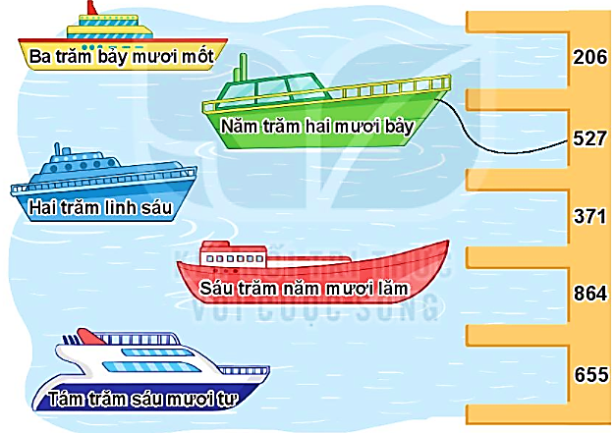
1
Tìm chỗ đậu cho tàu.

Slide 3
2
Số?
a)
251
252
253
254
255
259
?
?
256
?
?
258
257
b)
994
?
997
999
992
993
?
995
996
?
998
?
1000
c)
596
600
592
594
?
598
?
602
604
606
590
?
?

Slide 4
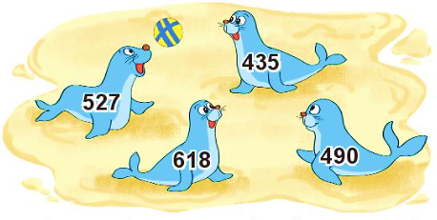
3
>, <, =
<
<
<
>
>
>
>
<
4
a) Viết các số sau theo thứ tự từ bé đến lớn.
b) Trong các số trên, số nào lớn nhất, số nào bé nhất?
➔ 435, 490, 527, 618
Số bé nhất
Số lớn nhất

Slide 5
5
Tìm chữ số thích hợp.
?
2 9 < 210
890 < 90
0
?
9
45 > 458
701 > 70
?
?
9
0

Slide 6
CHỦ ĐỀ 14
ÔN TẬP CUỐI NĂM
Hoạt động tiếp nối

